Slide 1
В поисках
сокровищ
Прахнау Юлия Викторовна
учитель математики
Казахстан, Костанайская область,
ГУ «Школа-гимназия» Лисаковского
городского отдела образования

Slide 2
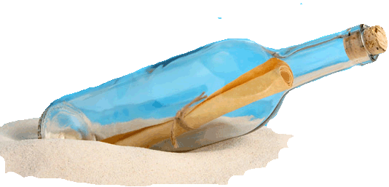
Давай поможем друзьям найти
сокровища, для этого
прочитай правила
Друзья гуляя по пляжу
находят загадочную бутылку,
давай щелкнем по ней и
узнаем, что внутри…
карта
сокровищ
выход
правила

Slide 3
УРА, все получилось,
щелкай по сокровищам
они твои
Молодец,
так держать
Ну что начнем
выход
правила

Slide 4
25
51
3
Число делится на 2 тогда и только тогда, когда его последняя цифра
делится на 2,
то есть является чётной.
332
111
319
169
49
16
10
31
11
265
220
подсказка
23
13
313
32
212

Slide 5
25
51
3
Число делится на 3 тогда и только тогда, когда сумма его
цифр делится на 3
без остатка.
332
111
319
169
49
162
121
31
11
265
220
подсказка
23
13
234
32
312

Slide 6
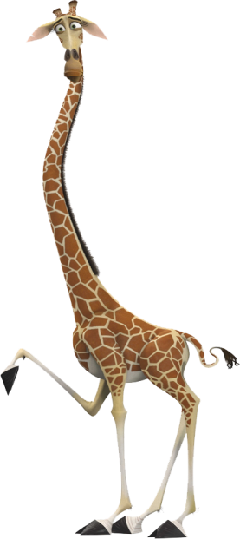
25
51
3
332
115
319
Число делится на 5 тогда, когда последняя цифра 5 или 0
169
49
165
610
351
11
265
220
подсказка
253
553
212
313
652

Slide 7
51
25
Число делится на 2 и на 3 тогда и только тогда, когда сумма его цифр делится на 3 без остатка, а последняя цифра 0,2,4,6,8.
342
111
324
49
196
361
16
150
31
126
265
220
подсказка
632
13
522
42
212

Slide 8
Число делится на 3 и на 5
тогда и только тогда, когда сумма его цифр делится на 3
без остатка, а последняя цифра 5 или 0
51
25
315
111
945
49
130
169
3
165
325
11
420
220
подсказка
23
13
645
32
225

Slide 9
1
Щелкая по крестику на карте переходим на слайд с заданием
2
Завершив выполнение задания, щелкаем по карте в нижнем левом углу и возвращаемся на слайд с картой
3
Переходим по направлению стрелочек к новому заданию
4
Выполнив все задания, щелкайте по сундуку с сокровищами
начать игру
выход
ресурсы

Slide 10
УРА!
ВСЕ ПОЛУЧИЛОСЬ!
выход
ресурсы

Slide 11
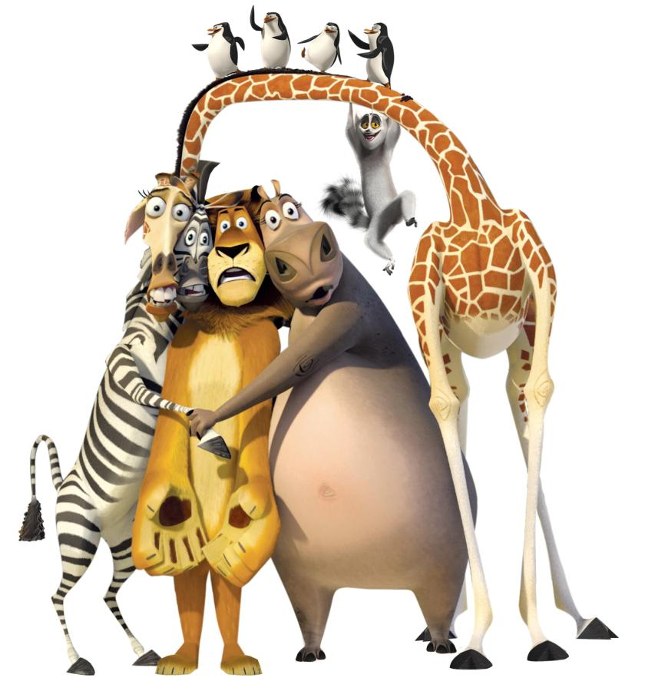
http://deezy.ru/uploads/posts/2009-03/1236349740_ancient_rolls_3.jpg свиток
http://www.siambeachresort.in.th/images/beach-land-for-sale.jpg суша
http://pixelbrush.ru/uploads/posts/2009-04/1241074067_ss_letter_in_the_bottle.jpg бутылка
ttp://img.wallplanet.ru/an.php?url=http://www.wallplanet.ru/_ph/15/451172941.jpg берег пальмы
http://img.sunhome.ru/UsersGallery/wallpapers/80/10211621.jpg море
http://img.wallplanet.ru/an.php?url=http://www.wallplanet.ru/_ph/15/451172941.jpg берег пальмы
http://www.musicstorm.org/2008/11/10/madagaskar_ost__madagascar.html музыка
http://photoshablon.ru/news/2-0-16 скрап -набор
http://www.lenagold.ru картинки
выход

